Slide 1


ỦY BAN NHÂN DÂN QUẬN LONG BIÊN
TRƯỜNG TIỂU HỌC ĐÔ THỊ VIỆT HƯNG
BÀI GIẢNG ĐIỆN TỬ
KHỐI 3
MÔN: TIẾNG VIỆT

Slide 2



Slide 3

Cùng chia đoạn
1
Ngẩng đầu nhìn lên trời, bạn thấy gì nào? Bạn có thể thấy những con chim đang bay, những vòm cây xanh biếc, những tia nắng xuyên qua đám mây trắng muốt như bông. Đôi khi bạn còn thấy những giọt mưa đang rơi xuống hay đàn bướm dập dờn trong gió nhẹ.
Bầu trời có màu gì nhỉ? Bầu trời thường có màu xanh lơ vào ban ngày, màu đen vào ban đêm. Tuy vậy, tùy vào thời tiết mà bầu trời có những sắc màu khác nhau. Khi mặt trời chiếu vào bầu không khí chứa nhiều hơi nước sau cơn mưa, bạn sẽ nhìn thấy bảy sắc màu rực rỡ của cầu vồng.
Bầu trời bao quanh Trái Đất và cung cấp không khí cho con người, loài vật và cây cối. Vì vậy, giữ bầu trời được trong lành chính là góp phần duy trì sự sống cho muôn loài.
(Theo Từ điển bách khoa toàn thư đầu tiên của tôi)
2
3

Slide 4


xanh biếc
dập dờn
sức sống
rực rỡ

Slide 5

Bạn có thể thấy/ những con chim đang bay,/những vòm cây xanh biếc,/ những tia nắng/ xuyên qua những đám mây trắng muốt như bông.//

Slide 6

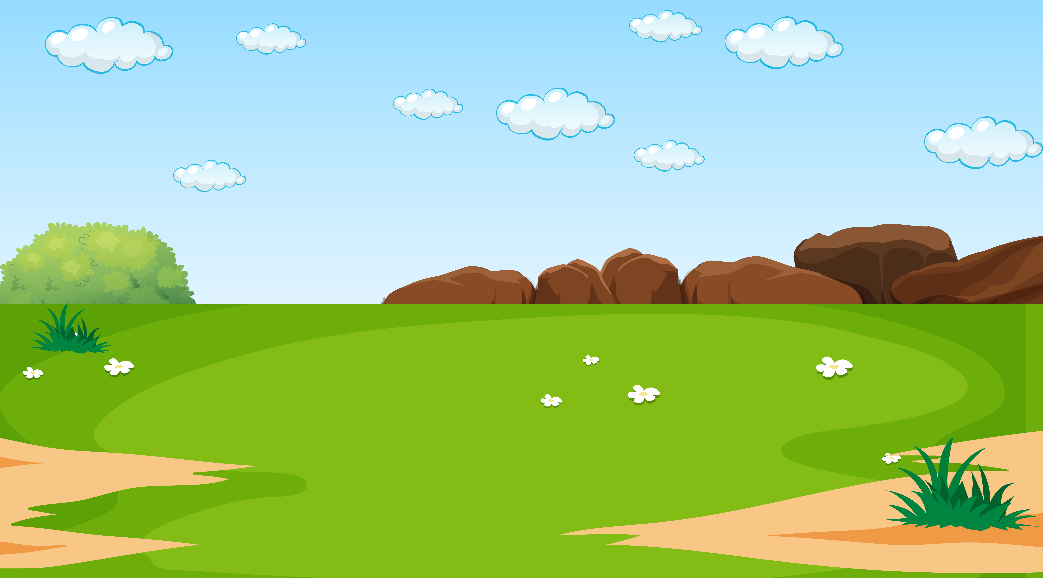

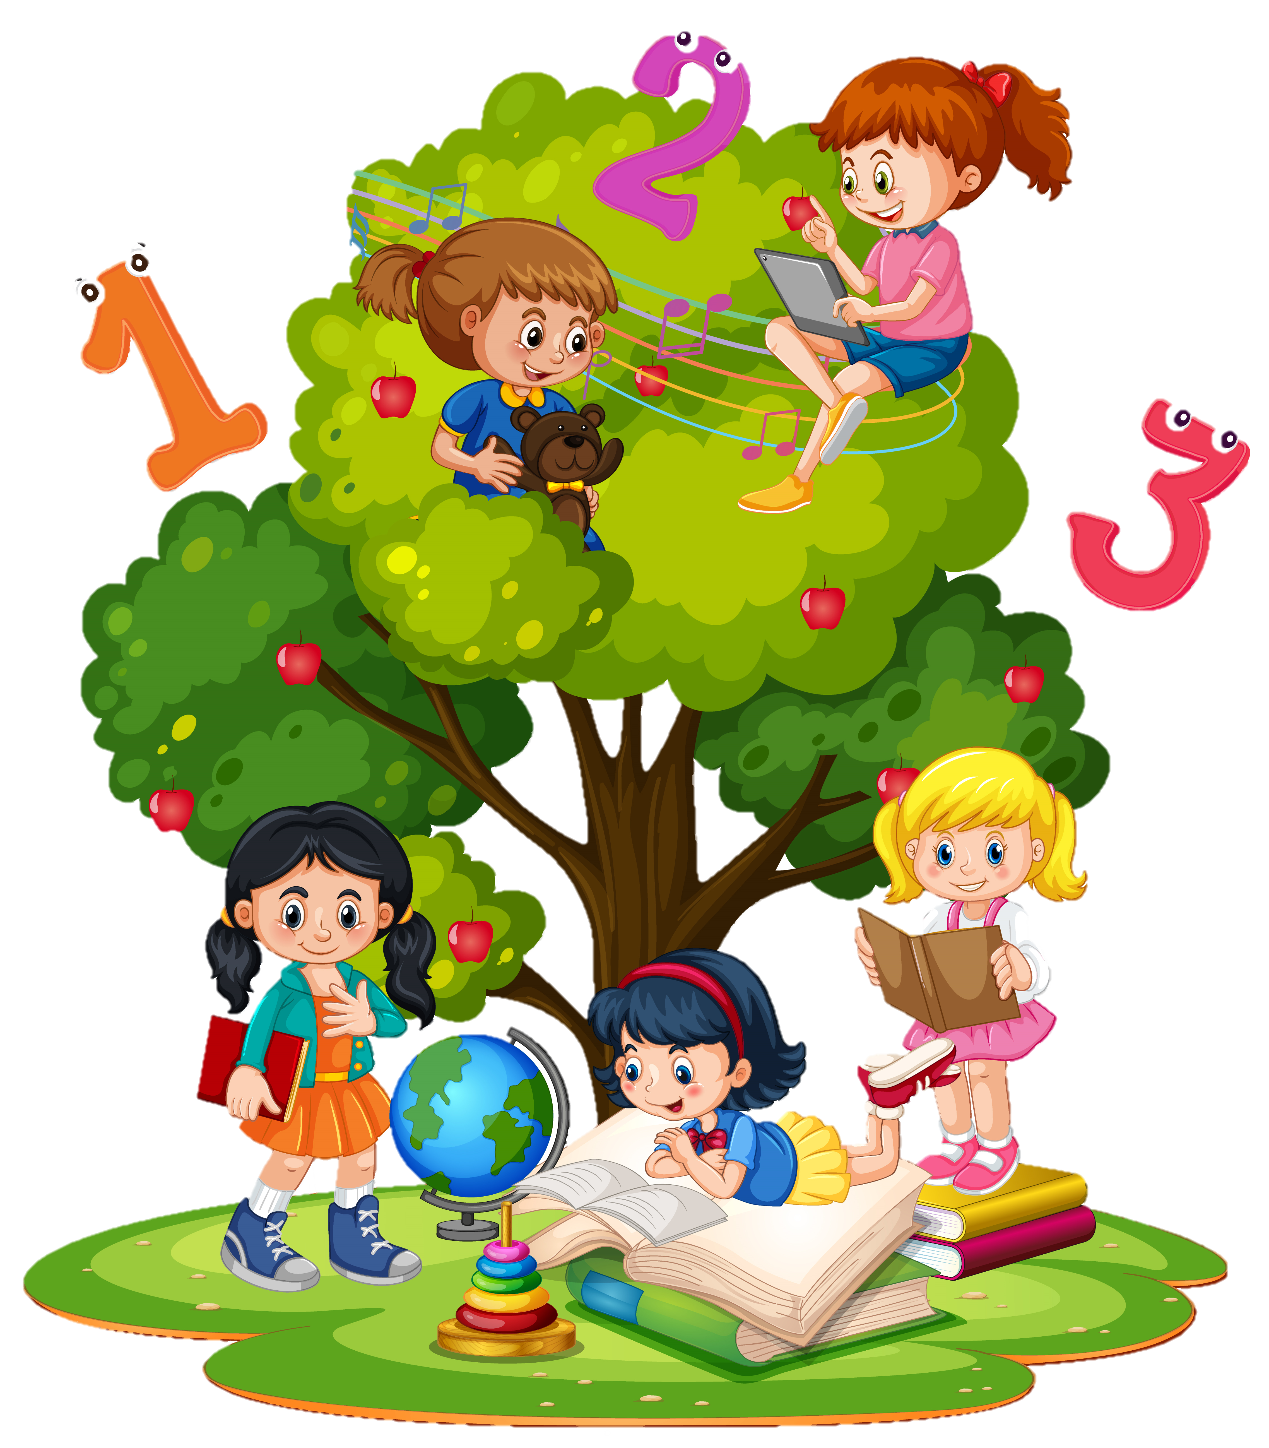

Yêu Cầu
Phân công đọc theo đoạn.
Tất cả thành viên đều đọc.
Giải nghĩa từ cùng nhau.

Slide 7




Tiêu chí đánh giá
Tiêu chí đánh giá
1. Đọc đúng.
2. Đọc to, rõ.
3. Đọc ngắt, nghỉ đúng chỗ.
1. Đọc đúng.
2. Đọc to, rõ.
3. Đọc ngắt, nghỉ đúng chỗ.

Slide 8


Slide 9




CÙNG TÌM HIỂU
Nhìn lên bầu trời, có thể thấy những gì?
Màu sắc của bầu trời như thế nào?
Bầu trời quan trọng thế nào đối với mọi người, mọi vật?
Tìm ý tương ứng với mỗi đoạn trong bài.

Slide 10


1. Nhìn lên bầu trời, có thể thấy những gì?
Thấy những chú chim, những vòm cây, những tia nắng, những đám mây trắng muốt, những giọt mưa, đàn bướm.

Slide 11
2. Màu sắc của bầu trời như thế nào?
Màu xanh lơ vào ban ngày, màu đen vào ban đêm. Tuy vậy, tùy vào thời tiết mà bầu trời có nhiều màu sắc đa dạng. Có khi có cả bảy sắc cầu vồng.

Slide 12
3. Bầu trời quan trọng thế nào đối với mọi người, mọi vật?
Bầu trời bao quanh Trái Đất, cung cấp không khí cho con người, loài vật và cây cối.

Slide 13
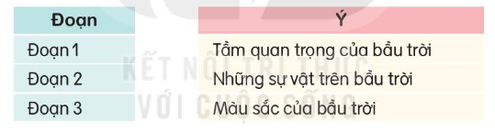
4. Tìm ý tương ứng với mỗi đoạn trong bài.

Slide 14



